Slide 1
Nieuwkomer? Vers bloed!
Sterk onderwijs aan nieuwkomers vraagt kennis van zaken
Kennis van welke zaken?
Handelend bezig zijn vanuit de eigen rol: focus op het faciliteren van goed onderwijs in T2 → NT2 is een vak.
Werken aan een professionele cultuur: verantwoordelijkheid nemen voor de essentie van onderwijs.

Slide 2
Een stevig fundament voor onderwijs in T2
Nieuwkomer? Vers bloed! De waarde van in naïviteit vragen kunnen stellen.
De cultuur kunnen bevragen.
Vat het niet te licht op: onderwijs is complex, dat aan nieuwkomers complexer.
Kennis van zaken… dit vraagt het van jou:
Kwaliteit van het onderwijs (nee het is geen opvang en nee het is niet tijdelijk)
Kwaliteit van de lessen
Kwaliteit van de voorbereiding van lessen
NT2 opgeleid, ZIS gevolgd, járen ervaring: zien we het ook terug?
Goed onderwijs (uit)bouwen doe je met kennis*)

Slide 3
Kennis over goed onderwijs
1967 US Lyndon Johnson: nieuw offensief in strijd tegen armoede
Follow Through (proces-product onderzoek)
DI van Engelmann & Becker grote ‘winnaar’
Engelmann: groot verschil tussen lesgeven en effectieve instructie ontwerpen
Het is allemaal niet zo zwart-wit
EDI is geen model met 8 vakjes
Hoe onderwijs je nieuwe lesinhoud + NT2
Hoe komt kennis van verscheidene zaken bij elkaar en hoe zien we dit in lesontwerp?
Observaties: wat zien we dan in het lesgeven?

Slide 4
Het is niet moeilijk, zegt de expert…
We werken met nieuwkomers, we móeten zicht krijgen op de (al) aanwezige kennis. Vooral bij het leren met een volgorde. Als we willen dat ze leren moeten we instructie geven. Bij voorkeur aan een zo breed mogelijke groep…

Slide 5
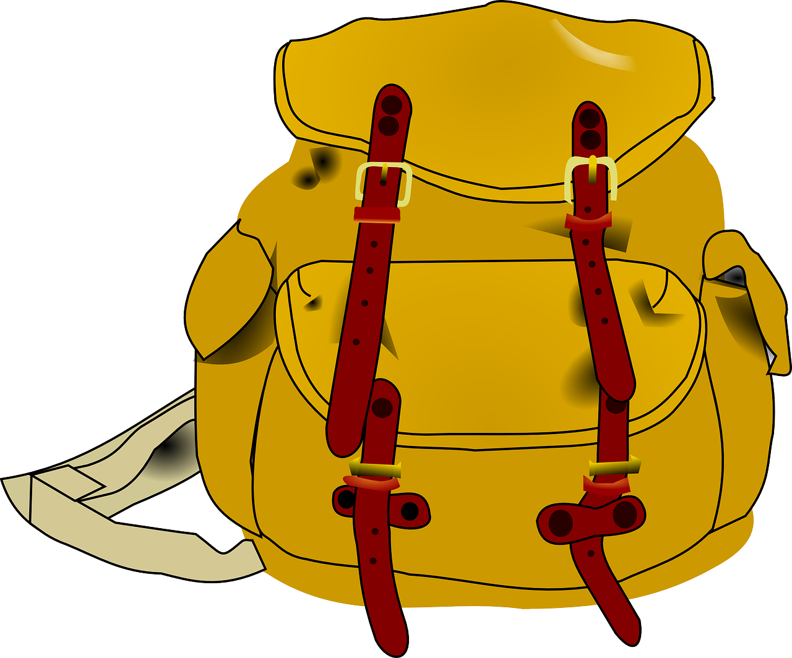
Wat zit er in de rugzak?
Welke kennis heeft het onderwijsteam?
In kaart brengen
Hoe hoor en zien we die kennis terug in het onderwijs:
Het gesprek aan de teamtafel
Hoe wordt over leerlingen gesproken?
Het onderwijs in de klas
Ontwikkelingswensen en ontwikkelingskansen
Je weet niet wat je niet weet

Slide 6
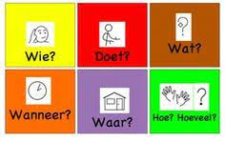
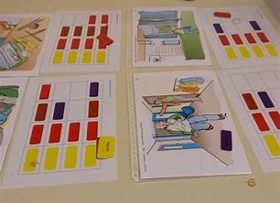
Wat ligt er op tafel?
Methoden?
Leerlijnen zijn leidend, welk leren met een volgorde?
Methodiek en didactiek!
Vakdidactiek NT2 (het aanleren van de Nederlandse taal)
Kansen voor taalleren in iedere les
Zien is Snappen
De Bovenkamer (zèlf doorspitten helpt)
Wereld vol Woorden
… (al het andere is er niet voor gebouwd: hoe bouwen we het om: met kennis over leren in T2)

Slide 7
Observeren wat ze leren
Wat leren de leerlingen? Welk concept.
Visueel gemaakt aan leerlingen? Ze staan ‘aan’!
Uitleggen, uitbeelden, uittekenen, uitspreken & opschrijven
Instructie → modelen, hardop denkend voordoen
De leerkracht laat zien hoe je iets oplost, weet, analyseert (verhoogd bewustzijn articuleren, gesticuleren, spraak traag, lestempo hoog)
Taalbewustzijn: sleutelwoorden
Vragen stellen (welke t.b.v. checks + hoe?)
Denken (!) en overleggen in moedertalen & ondersteunend tekenen (ook bij inzet wisbordjes)
Mogelijkheden tot uitwisselen én antwoorden in T2 door steunzinnen (scaffolding)

Slide 8
We hebben leerlingen in 4 fasen […]
Vragen op hoog denkniveau (1 makkelijke vraag = lesdoel is…)
Taalinhoud lesdoel (concept) en CAT in les t.b.v. begrip van de lesinhoud én constant woordleren.
Al is het productief taalniveau in NL laag, denkniveau hoog uitdagen: dit kunnen ze!
Juist hierom de TIJD geven: moedertalen, uitwisselen & oefenen met NL teruggeven (!).
Samenspraak: luister en gebruik nieuwe taal
Spreken ondersteunen met gebaren
Steunzinnen aanreiken: ‘ik maak … sprongen van …’
‘Ik hoor …. (aaa), ik schrijf … (a)’ + picto

Slide 9
Meertaligheid voor inhoud
Thuistalen in de klas:
De lessen van morgen voorbereiden
Welke woordenschat is essentieel?
Uitzoeken in thuistalen
Nadenken en overleg in moedertaal + uitdagen van NL
Van tevoren door de leerlingen: hoe?
Nederlands in de les:
Taalproductie: welke zinnen geven de leerlingen terug?
Antwoorden, oplossen van de som, uitleg van de spellingregel, de taal van het modelen keert (ondersteund) terug in de taal die de leerlingen gebruiken.

Slide 10
We pakken onze rol en we dagen leerkrachten uit
Goede voorbereiding: we hebben kenmerken voor schoolontwikkeling in beeld
Hoge verwachtingen van leerkrachten (ze kunnen het léren)
Een warm klimaat: iedere leerkracht en ondersteuner écht zien
Een plan van aanpak waarbij we weten dat niet alles in 1 x kan
Vakkundige lessen voorbereiden & ontwerpen
Het vraagt kennis en kost tijd → hoe zorgen we voor beide?*
Faciliteren van ijzersterk onderwijs aan nieuwkomers met kennis.

Slide 11
Maja Zuiderveld
maja@bureaudrbij.nl
www.bureaudrbij.nl

